Slide 1
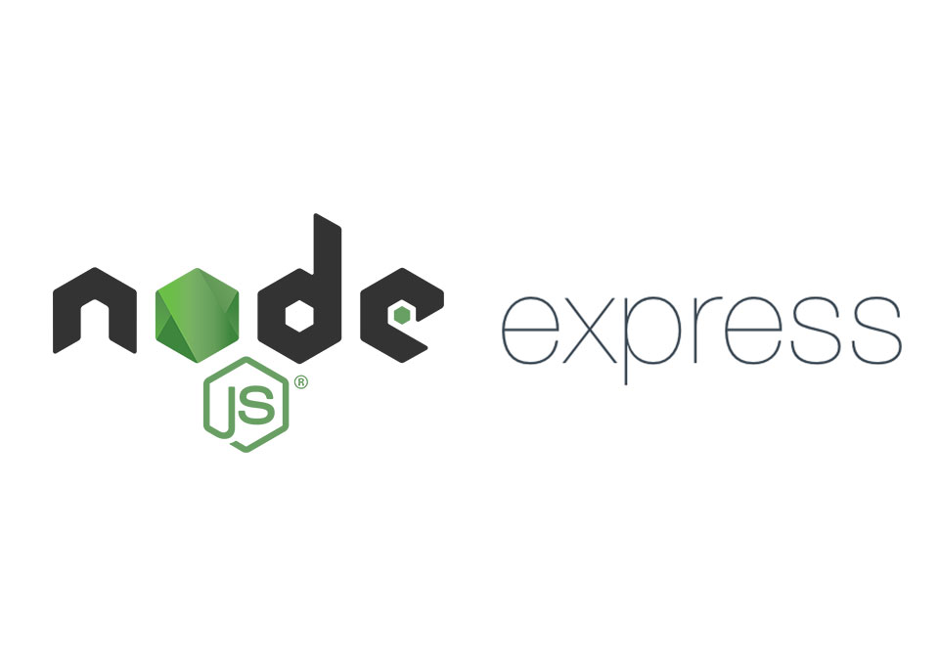

런타임환경 : node.js
프레임워크: express
언어: typescript

Slide 2
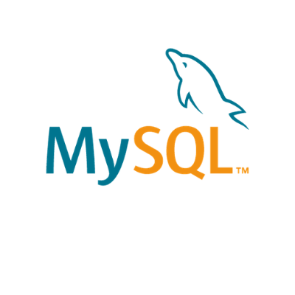
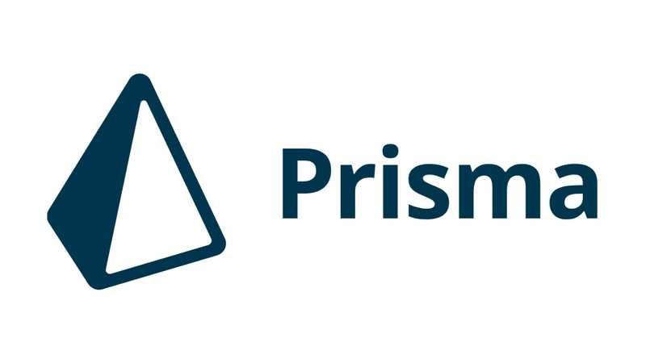
ORM: Prisma
DB: MySQL
객체와 관계형 데이터베이스의 데이터를 자동으로 매핑해주는 ORM을 사용하여 데이터베이스를 더욱 효율적으로 관리함

Slide 3
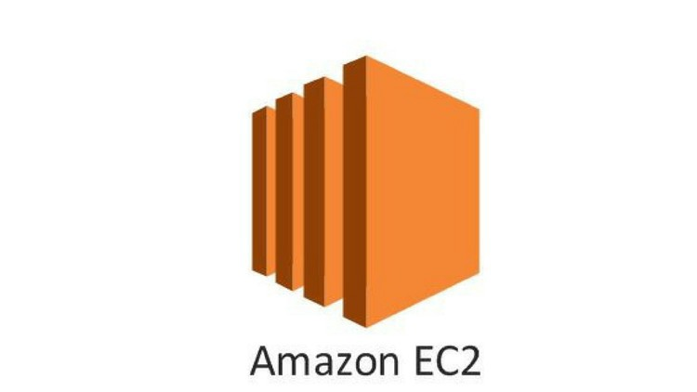
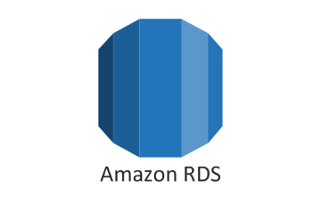
서버 배포 : AWS EC2
클라우드 관계형 데이터 베이스 : AWS RDS
AWS를 통해 API서버 배포

Slide 4
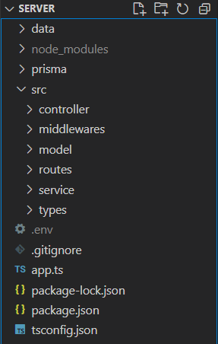
아키텍쳐 구성

Slide 5
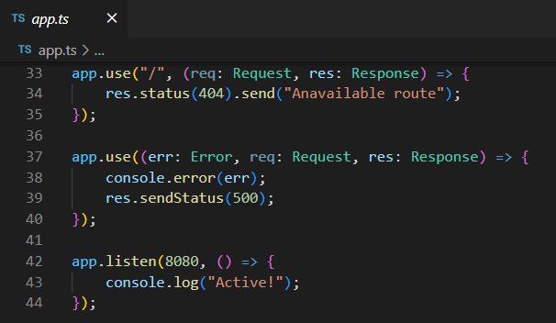
App.ts를 실행시키면 포트번호 8080으로 통신 가능합니다.
지정된 라우터 외에 다른 접근은 404 에러가 반환됩니다.
그 외 서버 에러는 500이 반환됩니다.

Slide 6
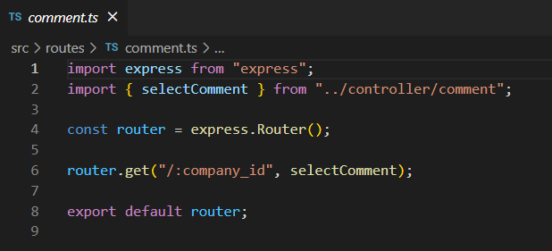
Src/routes 파일에서는 요청 경로(path)를 지정합니다.
라우터를 모듈화하여 restful하게 만들었습니다.
파라미터는 보안을 위해 URL 파라미터를 사용했습니다.

Slide 7
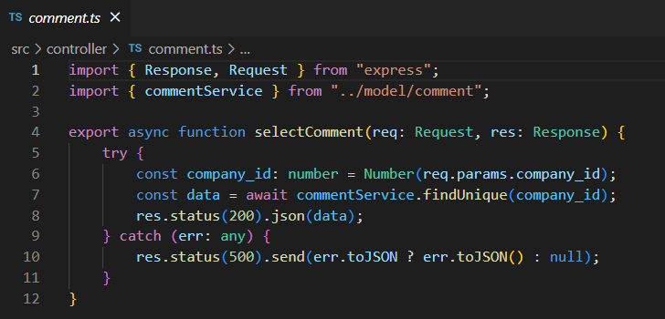
Src/controller 파일에서는 클라이언트 요청에 대한 처리를 합니다.
Db에서 원하는 정보를 받으면 200 상태코드와 함께 data를 전송하고
Db에서 정보를 받지 못하였거나 에러 발생시 500 상태코드와 함께 에러 메시지를 전달합니다.

Slide 8
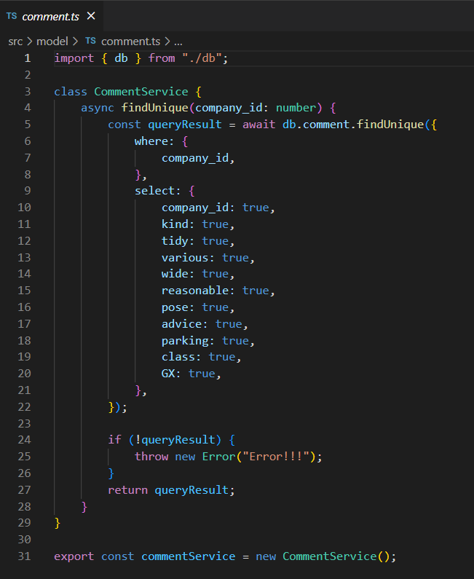
Src/model 파일에서는 데이터베이스 처리를 합니다. 에러발생시 Error()를 반환합니다.

